Slide 1

1
Cinemática de la partícula en una dimensión
Felipe Espinoza Vidal, PhD©.
Departamento de Física
Facultad de Ciencias Naturales, Matemática y Medio Ambiente
Adaptado de: Dr. Nicolás Amigo

Slide 2
Cinemática 1d
2
Magnitudes físicas
La cinemática es la rama de la Mecánica que se ocupa de describir el movimiento de los cuerpos sin preocuparse por sus causas. En este curso estudiaremos la cinemática de la partícula.
Decimos que un cuerpo (persona, objeto, planeta, etc.) se comporta como una partícula cuando sus dimensiones son pequeñas comparadas con otras dimensiones que intervienen en el problema

Slide 3
Cinemática 1d
3
Definiciones
Sistema de referencia: sistema de coordenadas respecto del cual estudiamos el movimiento de un cuerpo. Puede ser “Inercial” o “No Inercial”.
Sistema de referencia inercial: el observador se encuentra en reposo o se mueve con velocidad constante respecto al objeto bajo estudio
Sistema de referencia no inercial: el observador se encuentra en aceleración respecto al objeto bajo estudio
Observador
Observador
y
En este curso siempre utilizaremos sistemas de referencia inerciales descritos mediante un sistema de coordenadas cartesiano. El observador no lo dibujaremos.
Tiempo: El tiempo es una cantidad escalar y permite ordenar los sucesos en secuencias. Su unidad de medida en el S.I. es el segundo.
x

Slide 4



Cinemática 1d
4
Definiciones
Trayectoria: Se define la trayectoria como la curva que describe una partícula cuando ésta se mueve en el espacio.
y
Trayectoria
x
Posición: Se define como el vector que une el origen del sistema de referencia con un punto sobre la trayectoria en un tiempo determinado. Su unidad de medida en S.I. es el metro.
$$y_{a}$$
$${\vec{r}}_{a}=x_{a}\hat{i}+y_{a}\hat{j}$$
$$x_{a}$$
x

Slide 5
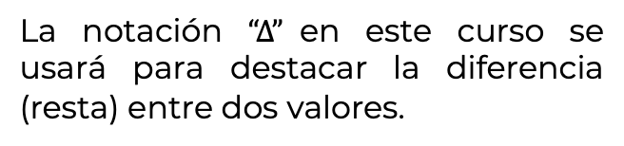
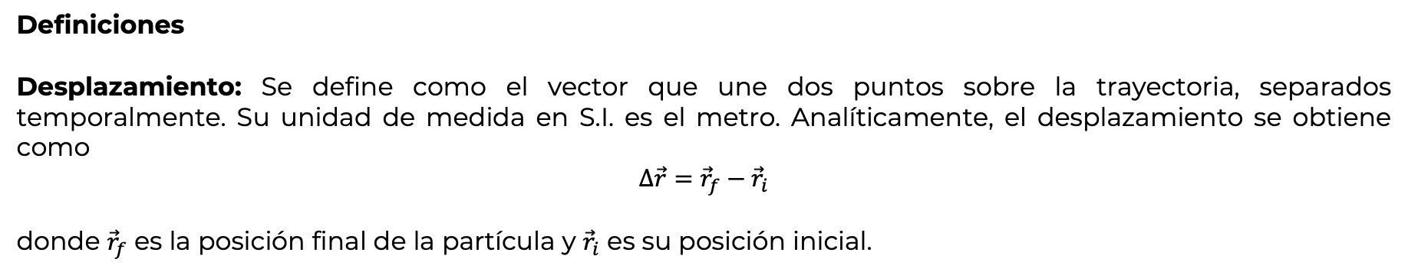



Cinemática 1d
5
Definiciones
Desplazamiento: Se define como el vector que une dos puntos sobre la trayectoria, separados temporalmente. Su unidad de medida en S.I. es el metro. Analíticamente, el desplazamiento se obtiene como
$$Δ\vec{r}={\vec{r}}_{f}−{\vec{r}}_{i}$$
donde ${\vec{r}}_{f}$ es la posición final de la partícula y ${\vec{r}}_{i}$ es su posición inicial.
y
La notación $“Δ”$en este curso se usará para destacar la diferencia (resta) entre dos valores.
$$∆\vec{r}$$
$$\vec{r_{i}}$$
$$\vec{r_{f}}$$
x
Distancia recorrida: Se define como la longitud medida sobre la trayectoria. Es un escalar. Su unidad de medida en S.I. es el metro. La distancia recorrida siempre es mayor o igual al desplazamiento. Se suele simbolizar por la letra $d$, ya sea minúscula o mayúscula.

Slide 6
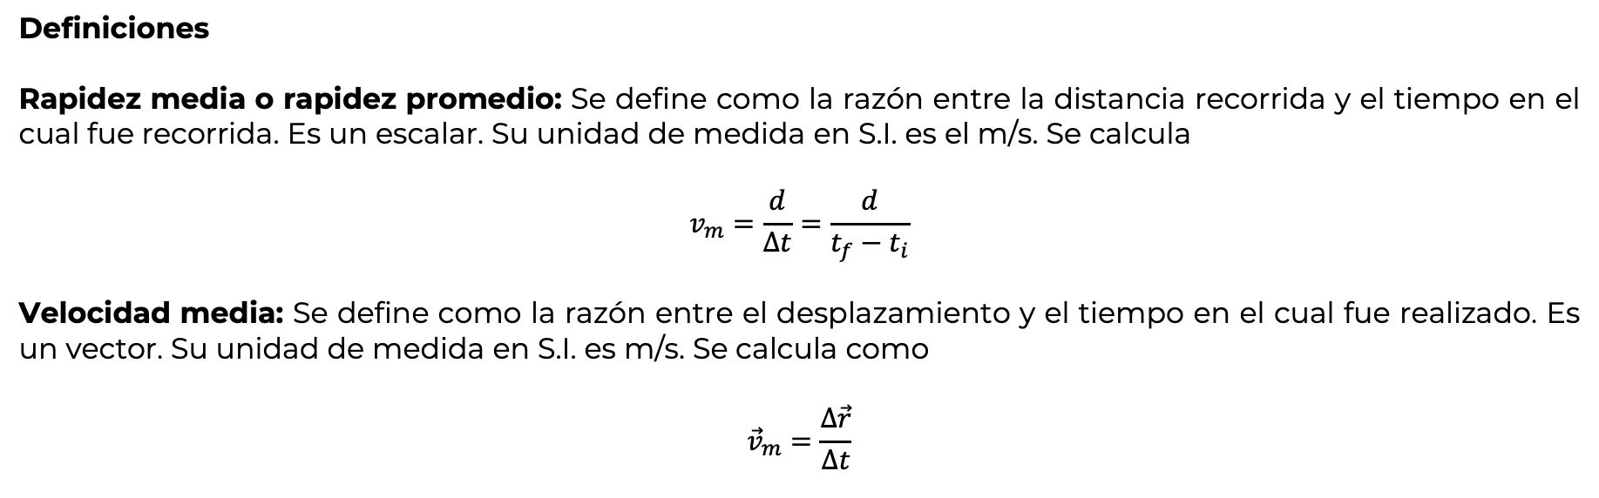
Cinemática 1d
6
Definiciones
Rapidez media o rapidez promedio: Se define como la razón entre la distancia recorrida y el tiempo en el cual fue recorrida. Es un escalar. Su unidad de medida en S.I. es el m/s. Se calcula
$$v_{m}=\frac{d}{Δt}=\frac{d}{t_{f}−t_{i}}$$
Velocidad media: Se define como la razón entre el desplazamiento y el tiempo en el cual fue realizado. Es un vector. Su unidad de medida en S.I. es m/s. Se calcula como
$${\vec{v}}_{m}=\frac{Δ\vec{r}}{Δt}$$

Slide 7
Cinemática 1d
7
Ejemplo: Un objeto se mueve desde el origen del plano cartesiano hasta el punto A y luego al punto B. Si el primer tramo lo realiza en 3 s y el segundo tramo en 4 s, calcule
La posición en el punto A y en el punto B.
La distancia recorrida en cada tramo.
El desplazamiento en cada tramo.
La rapidez media en cada tramo.
La velocidad media en cada tramo.
y [m]
A
4 s
B
9
3 s
0
8
x [m]

Slide 8
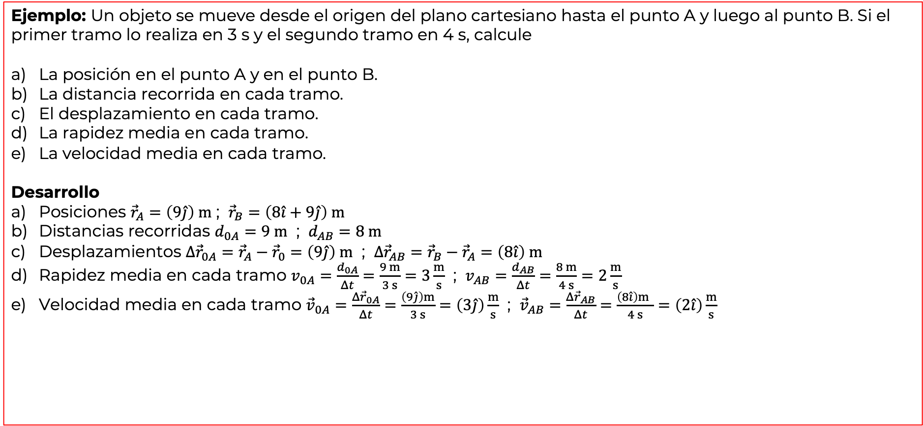
Cinemática 1d
8
Ejemplo: Un objeto se mueve desde el origen del plano cartesiano hasta el punto A y luego al punto B. Si el primer tramo lo realiza en 3 s y el segundo tramo en 4 s, calcule
La posición en el punto A y en el punto B.
La distancia recorrida en cada tramo.
El desplazamiento en cada tramo.
La rapidez media en cada tramo.
La velocidad media en cada tramo.
Desarrollo
Posiciones ${\vec{r}}_{A}=\left(9\hat{j}\right) m$ ; ${\vec{r}}_{B}=\left(8\hat{i}+9\hat{j}\right) m$
Distancias recorridas $d_{0A}=9 m$ ; $d_{AB}=8 m$
Desplazamientos $Δ{\vec{r}}_{0A}={\vec{r}}_{A}−{\vec{r}}_{0}=\left(9\hat{j}\right) m$ ; $Δ{\vec{r}}_{AB}={\vec{r}}_{B}−{\vec{r}}_{A}=\left(8\hat{i}\right) m$
Rapidez media en cada tramo $v_{0A}=\frac{d_{0A}}{Δt}=\frac{9 m}{3 s}=3\frac{m}{s}$ ; $v_{AB}=\frac{d_{AB}}{Δt}=\frac{8 m}{4 s}=2\frac{m}{s}$
Velocidad media en cada tramo ${\vec{v}}_{0A}=\frac{Δ{\vec{r}}_{0A}}{Δt}=\frac{\left(9\hat{j}\right)m}{3 s}=\left(3\hat{j}\right)\frac{m}{s}$ ; ${\vec{v}}_{AB}=\frac{Δ{\vec{r}}_{AB}}{Δt}=\frac{\left(8\hat{i}\right)m }{4 s}=\left(2\hat{i}\right)\frac{m}{s}$
y [m]
A
4 s
B
9
3 s
0
8
x [m]

Slide 9
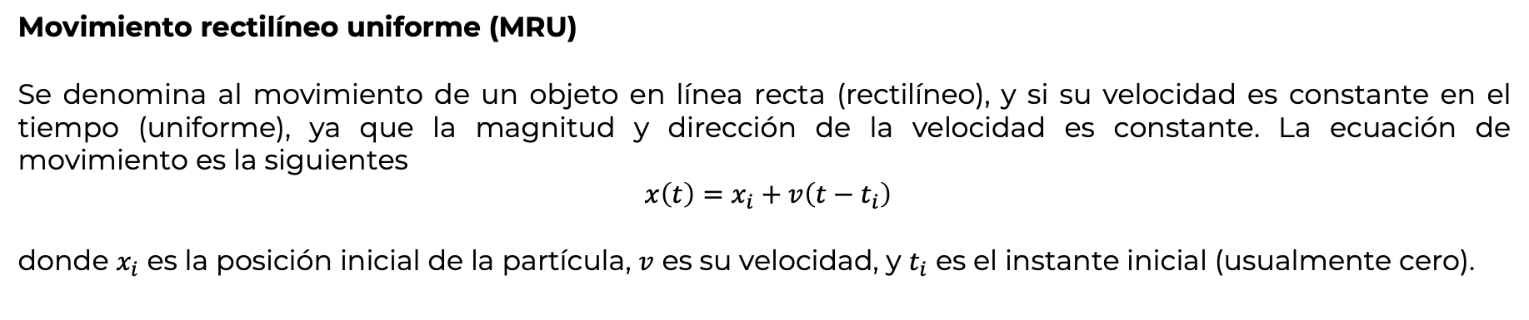



Movimiento rectilíneo uniforme (MRU)
9
Movimiento rectilíneo uniforme (MRU)
Se denomina al movimiento de un objeto en línea recta (rectilíneo), y si su velocidad es constante en el tiempo (uniforme), ya que la magnitud y dirección de la velocidad es constante. La ecuación de movimiento es la siguientes
$x\left(t\right)=x_{i}+v\left(t−t_{i}\right)$
donde $x_{i}$ es la posición inicial de la partícula, $v$ es su velocidad, y $t_{i}$ es el instante inicial (usualmente cero).
Ecuación itinerario
Gráficos del movimiento
$$x\left(t\right)$$
$$v$$
Recta
$$x_{i}$$
t
t

Slide 10
Movimiento rectilíneo uniforme (MRU)
10
Ejemplo: Una persona corre 10 metros durante 5 segundos hacia la derecha. Determine la velocidad con la que corre.

Slide 11
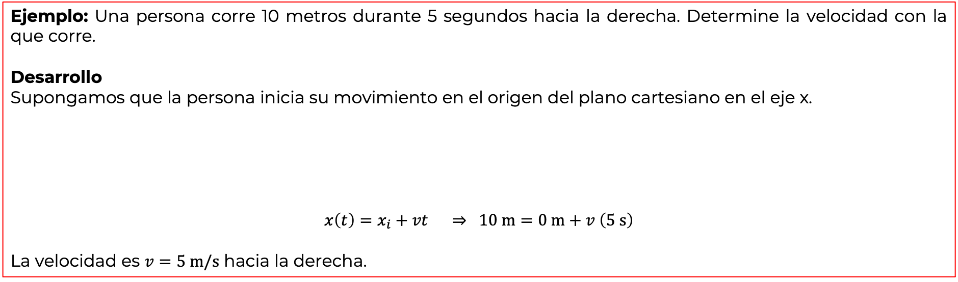


Movimiento rectilíneo uniforme (MRU)
11
Ejemplo: Una persona corre 10 metros durante 5 segundos hacia la derecha. Determine la velocidad con la que corre.
Desarrollo
Supongamos que la persona inicia su movimiento en el origen del plano cartesiano en el eje x.
$$x\left(t\right)=x_{i}+vt ⇒ 10 m=0 m+v \left(5 s\right)$$
La velocidad es $v=5 m/s$ hacia la derecha.
$$x_{i}=0,t_{i }=0$$
$$x=10 m,t=5 s$$

Slide 12

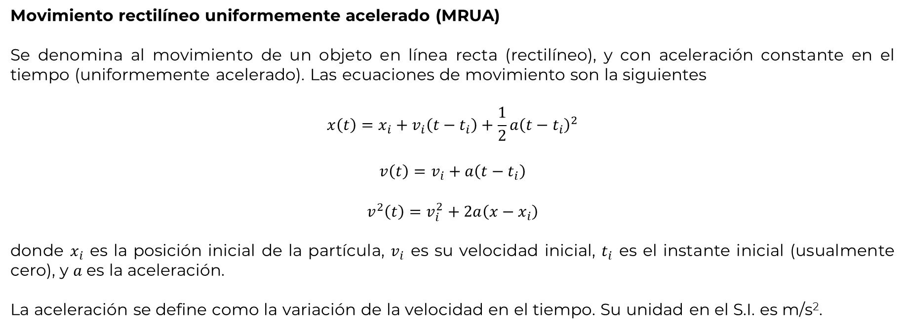




Movimiento rectilíneo uniforme acelerado (MRUA)
12
Movimiento rectilíneo uniformemente acelerado (MRUA)
Se denomina al movimiento de un objeto en línea recta (rectilíneo), y con aceleración constante en el tiempo (uniformemente acelerado). Las ecuaciones de movimiento son la siguientes
$$x\left(t\right)=x_{i}+v_{i}\left(t−t_{i}\right)+\frac{1}{2}a{\left(t−t_{i}\right)}^{2}$$
$$v\left(t\right)=v_{i}+a\left(t−t_{i}\right)$$
$$v^{2}\left(t\right)=v_{i}^{2}+2a\left(x−x_{i}\right)$$
donde $x_{i}$ es la posición inicial de la partícula, $v_{i}$ es su velocidad inicial, $t_{i}$ es el instante inicial (usualmente cero), y $a$ es la aceleración.
La aceleración se define como la variación de la velocidad en el tiempo. Su unidad en el S.I. es m/s².
Ecuación itinerario
(Se obtiene de combinar las dos ecuaciones anteriores)
Gráficos del movimiento
$$v\left(t\right)$$
$$x\left(t\right)$$
$$a$$
$$x_{i}$$
Parábola
$$v_{i}$$
Recta
t
t
t

Slide 13
Movimiento rectilíneo uniforme acelerado (MRUA)
13
Ejemplo: Un camión inicia su movimiento desde el reposo, alcanzando una velocidad de 10 m/s hacia la derecha luego de 20 s. Calcule la aceleración del camión y la distancia recorrida en dicho intervalo de tiempo.

Slide 14
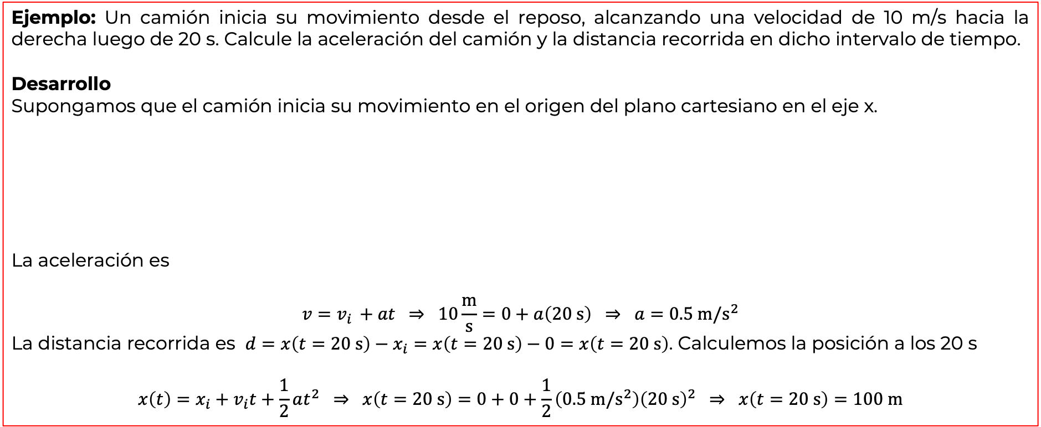


Movimiento rectilíneo uniforme acelerado (MRUA)
14
Ejemplo: Un camión inicia su movimiento desde el reposo, alcanzando una velocidad de 10 m/s hacia la derecha luego de 20 s. Calcule la aceleración del camión y la distancia recorrida en dicho intervalo de tiempo.
Desarrollo
Supongamos que el camión inicia su movimiento en el origen del plano cartesiano en el eje x.
La aceleración es
$$v=v_{i }+at ⇒ 10\frac{m}{s}=0+a\left(20 s\right) ⇒ a=0.5 m/s^{2}$$
La distancia recorrida es $d=x\left(t=20 s\right)−x_{i}=x\left(t=20 s\right)−0=x\left(t=20 s\right)$. Calculemos la posición a los 20 s
$$x\left(t\right)=x_{i}+v_{i}t+\frac{1}{2}at^{2} ⇒ x\left(t=20 s\right)=0+0+\frac{1}{2}\left(0.5 m/s^{2}\right){\left(20 s\right)}^{2} ⇒ x\left(t=20 s\right)=100 m$$
$$x_{i}=0,t_{i }=0,v_{i }=0$$
$$x=?,t=20 s, v=10 m/s$$

